Slide 1
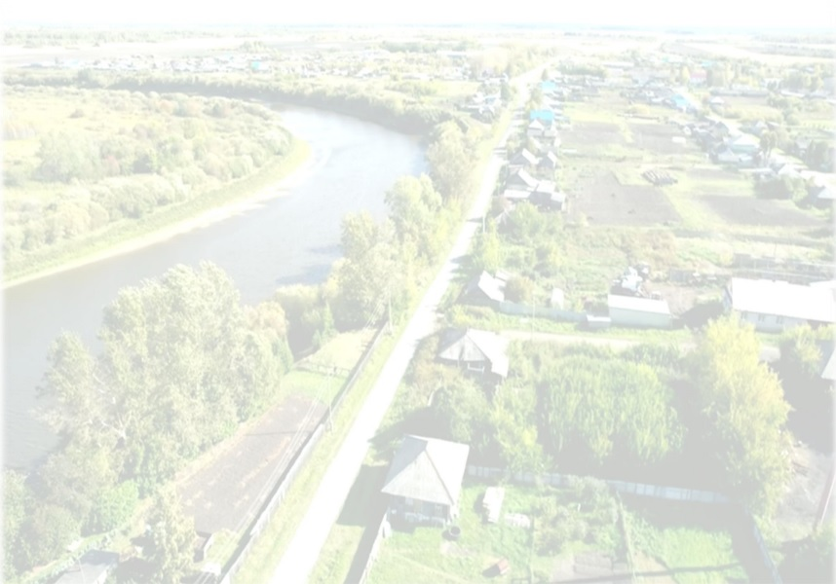
село Сладковское
Сладковского сельского поселения
Слободо-Туринского муниципального района
Свердловской области
ПОПЕЧИТЕЛЬСТВО
О НАРОДНОЙ ТРЕЗВОСТИ
«Здоровое село – территория трезвости»
2023 год

Slide 2
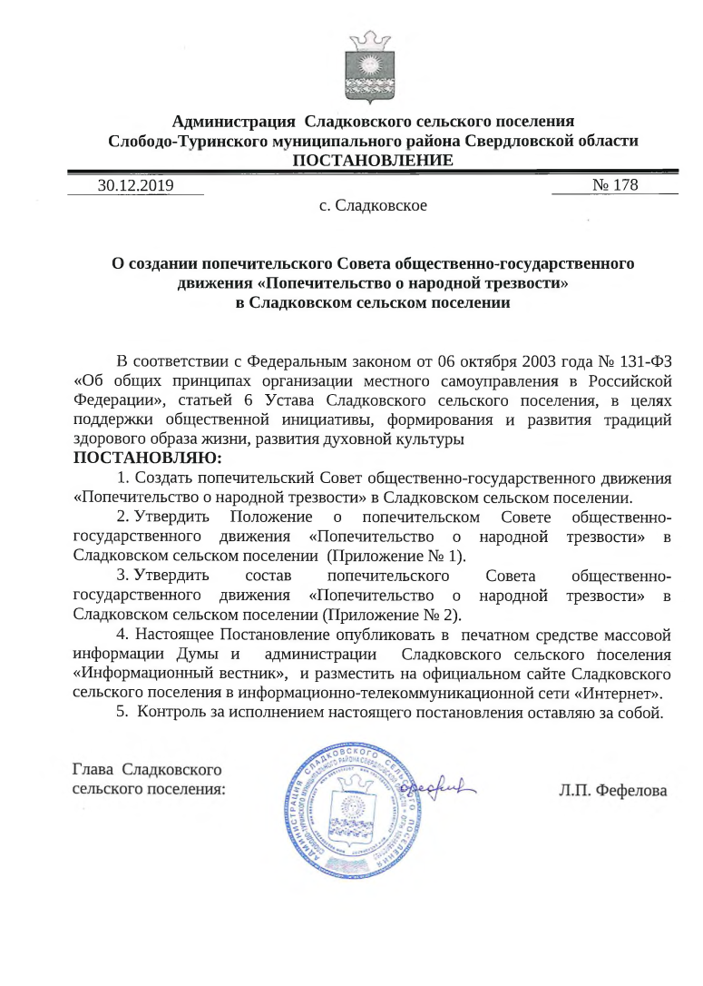
30 декабря 2019 года принято
Постановление № 178
«О создании попечительского Совета общественно-государственного движения «Попечительство о народной трезвости»
в Сладковском сельском поселении»

Slide 3
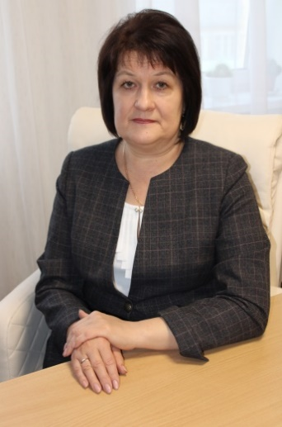
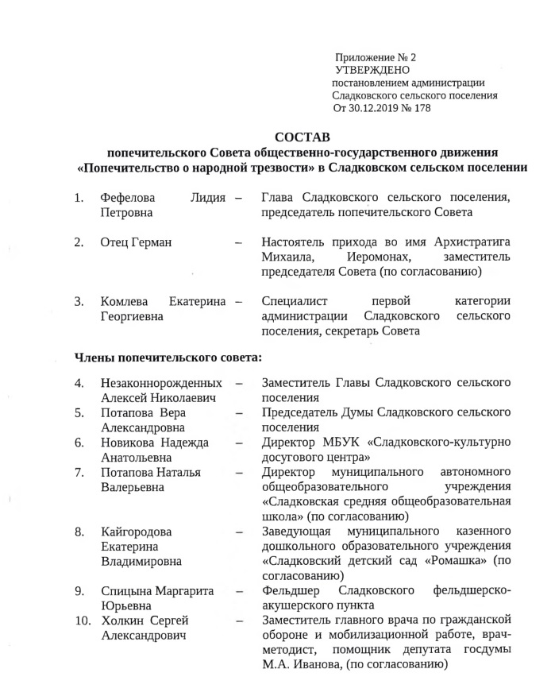
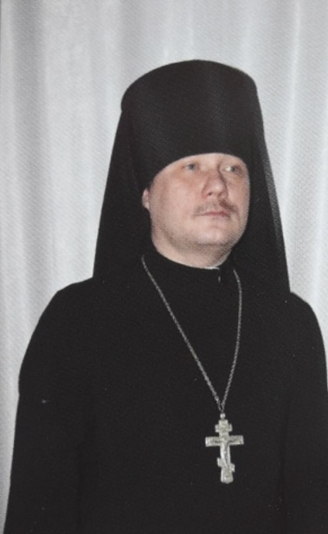
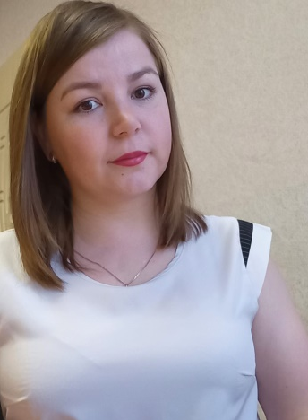
Председатель попечительского Совета - Глава Слаковского сельского поселения
Фефелова Лидия Петровна
Заместитель председателя попечительского Совета -Настоятель прихода во имя Архистратига Михаила, Иеромонах Отец Герман
Секретарь попечительского Совета – специалист первой категории администрации Сладковского сельского поселения Комлева Екатерина Георгиевна

Slide 4
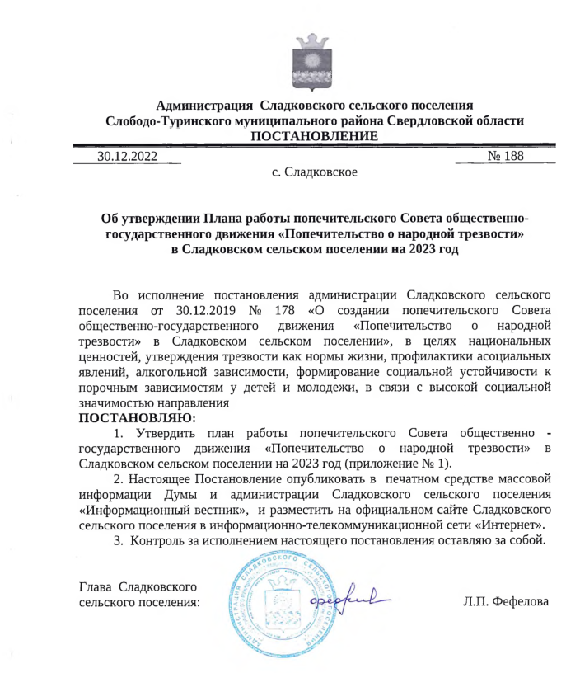
План работы утверждается ежегодно
План работы
Постановление от 30.12.2022 г. № 188 «Об утверждении Плана работы попечительского Совета общественно-государственного движения «Попечительство о народной трезвости» в Сладковском сельском поселении на 2023 год

Slide 5
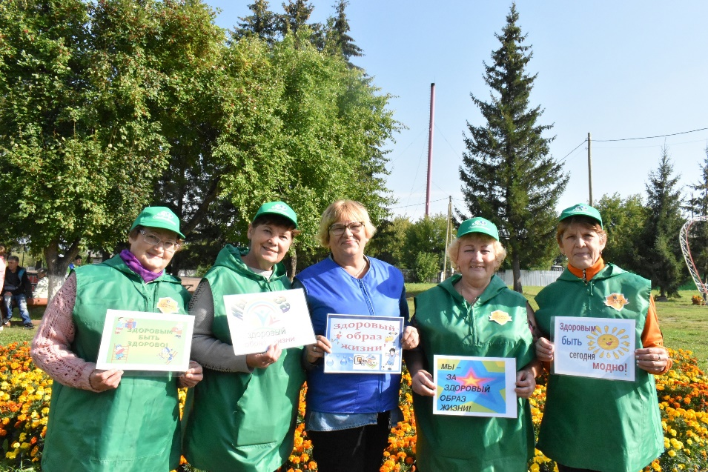
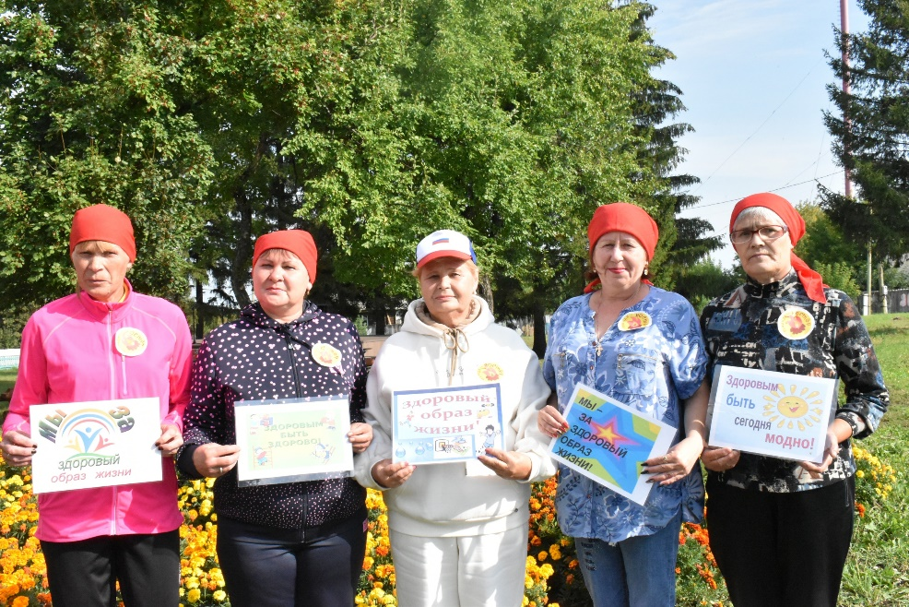
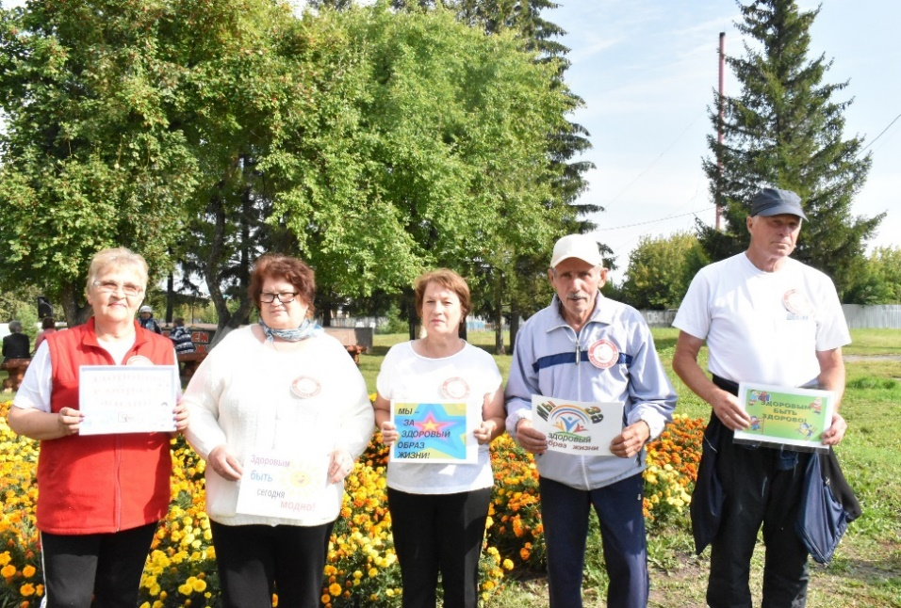
Итоги за второе полугодие 2022 года
В с.Сладковское в рамках Всеросийского Дня здоровья 11 сентября прошел спортивный праздник "День здоровья"
Участники спортивного праздника поддержали акцию "Мы за здоровый образ жизни"!

Slide 6
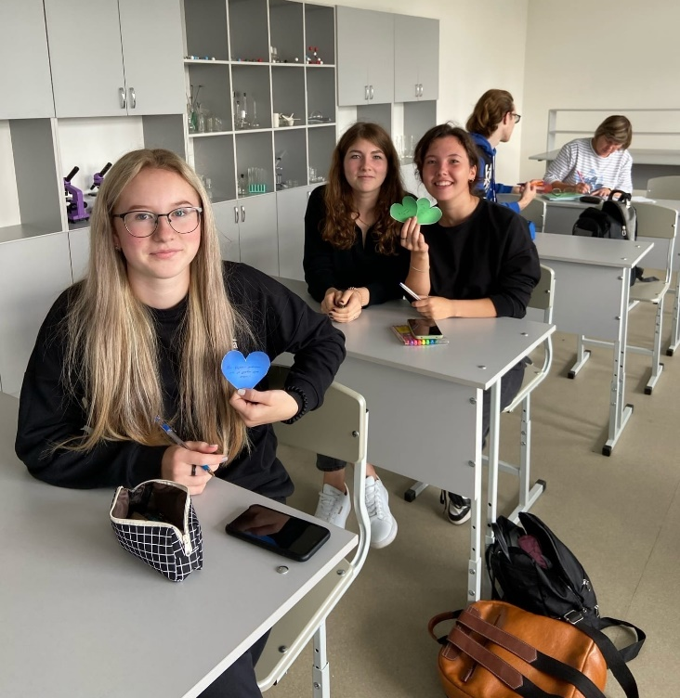
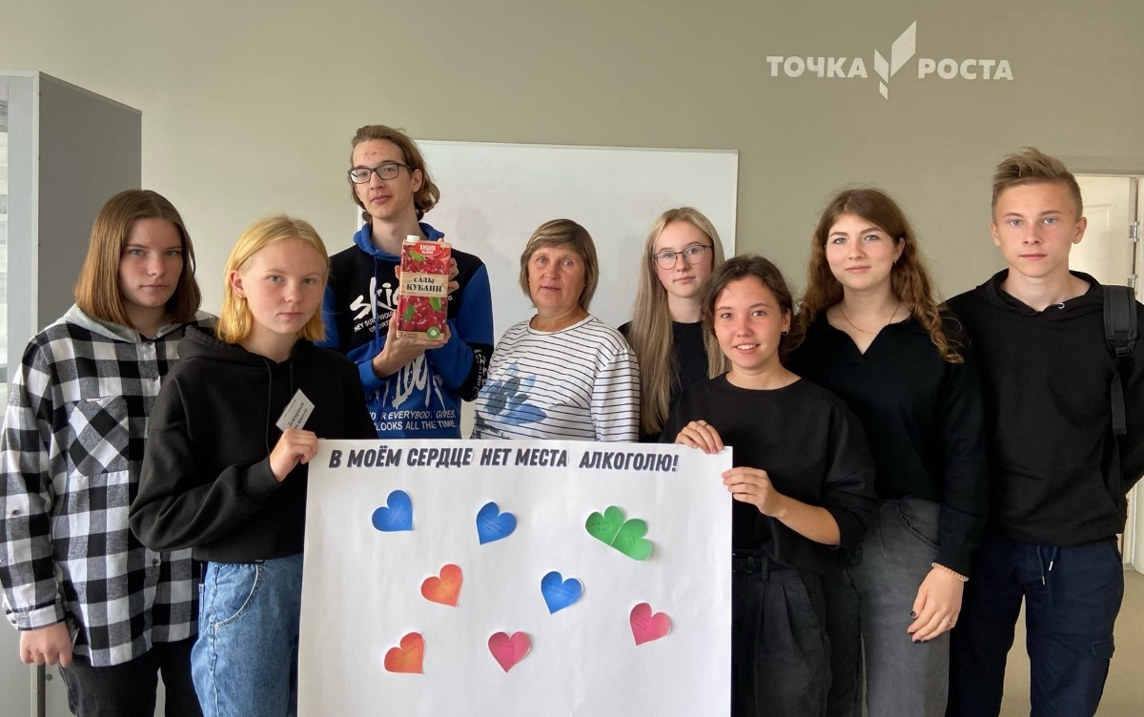
Итоги за второе полугодие 2022 года
16 сентября было проведено интерактивное мероприятие - "Своя игра: НЕТ ВРЕДНЫМ ПРИВЫЧКАМ" с учениками старших классов Сладковской школы.
С учениками была запущена акция "В моем сердце нет места алкоголю!", где каждый может оставить свое сердце с высказыванием об алкоголе и его вреде. "Сок лучше пива!", "Вредные привычки убивают", "Я не пью. А ты?"- такого мнения придерживаются современные школьники

Slide 7
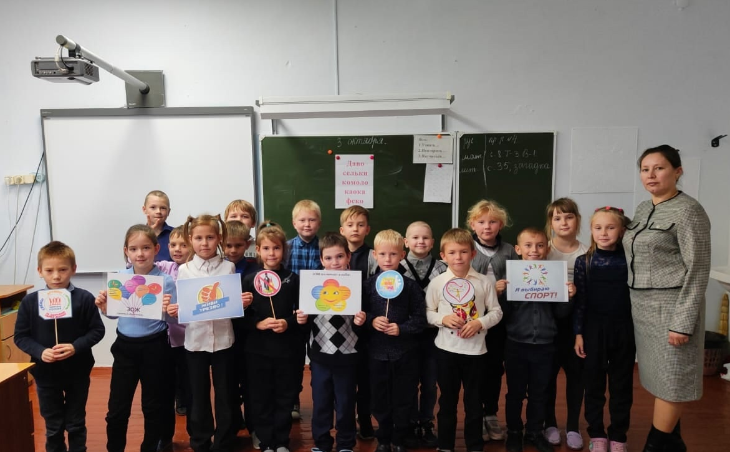
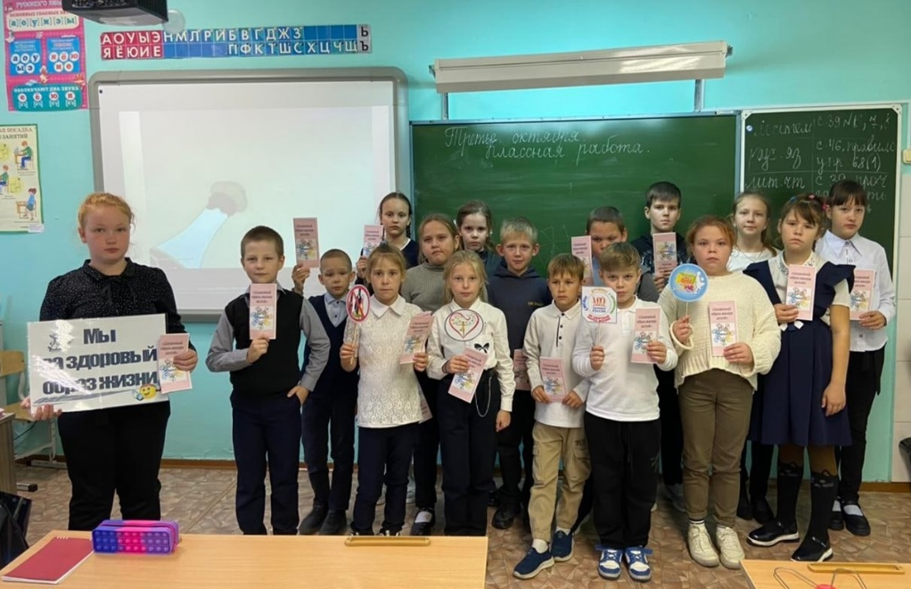
Итоги за второе полугодие 2022 года
Всемирный день трезвости и борьбы с алкоголизмом - 3 октября
Для детей начальных классов были проведены тематическая программа «Злой и страшный недуг – алкоголь» и беседа «Злой волшебник – алкоголь». Где ребята узнали, что Алкоголь – это страшная болезнь и какие органы поражает в организме человека.

Slide 8
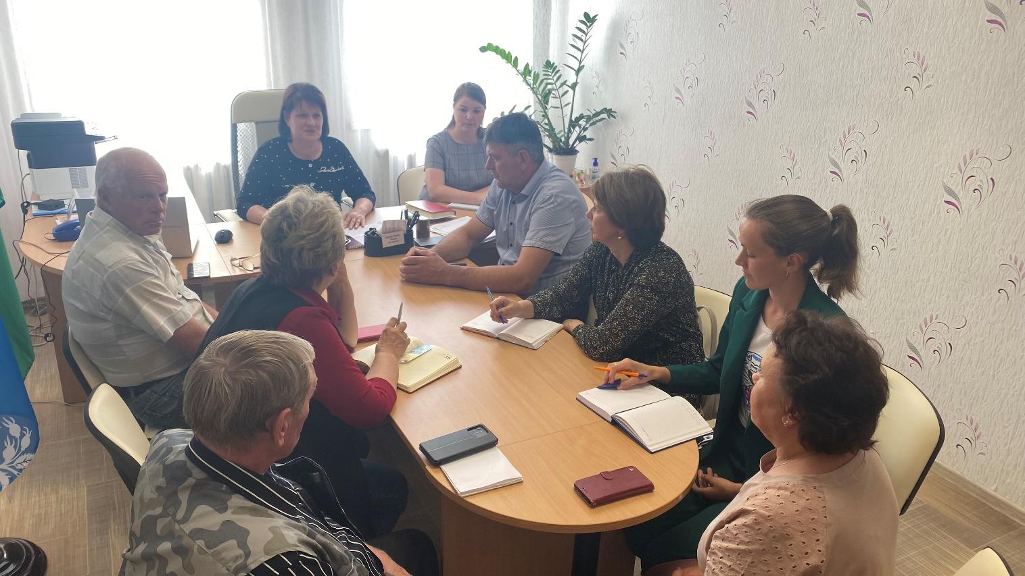
Итоги за второе полугодие 2022 года
Заседание отделения общественно-государственного движения «Попечительство о народной трезвости» с. Сладковское 15.11.2022 г.
Повестка заседания:
Участие в областном конкурсе «Здоровое село-территория трезвости» с. Сладковское в 2023 году
О проведении в Сладковском сельском поселении мероприятий в рамках профилактических компаний: Всемирный день борьбы со СПИДом (1 декабря)

Slide 9
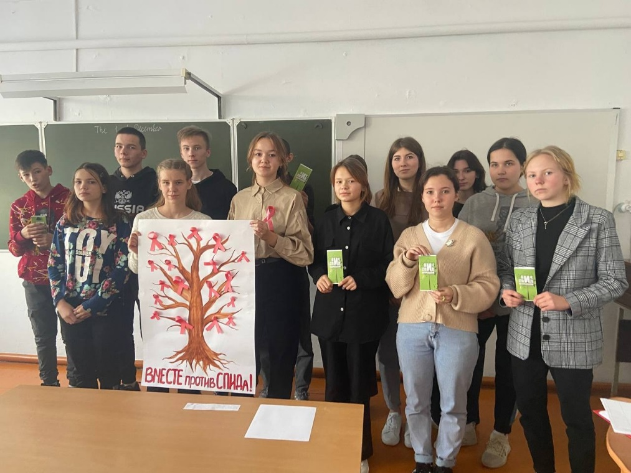
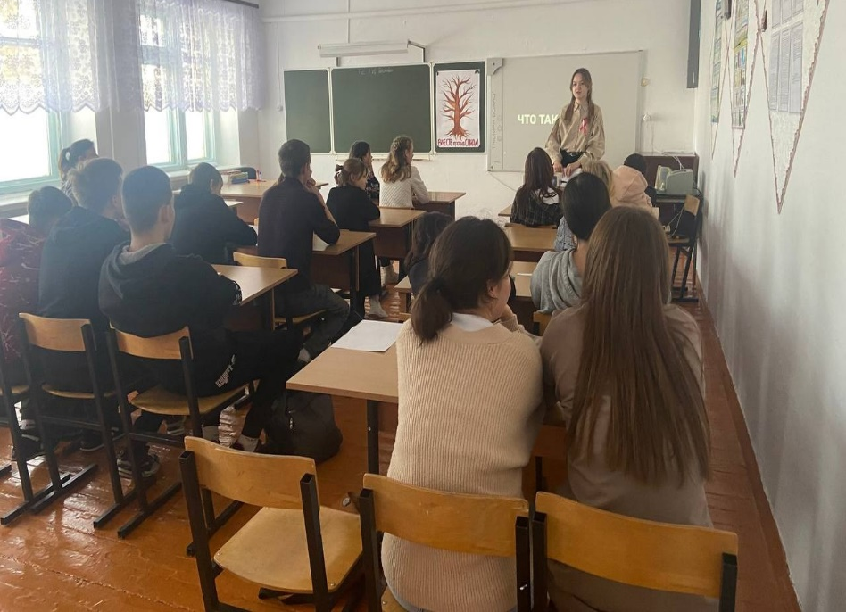
Итоги за второе полугодие 2022 года
Круглый стол по профилактике СПИДа "Выбирай разумную жизнь"
1 декабря с учениками старших классов был проведен круглый стол по профилактике СПИДа- "Выбирай разумную жизнь". Целью данного мероприятия является формирование у молодежи убеждения в том, что соблюдение здорового образа жизни, избегания форм поведения, опасных для жизни и здоровья- самая эффективная профилактика ВИЧ- инфекции

Slide 10
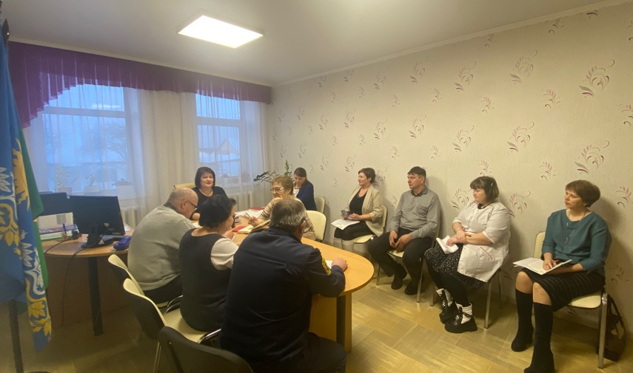
Итоги за первое полугодие 2023 года
Заседание отделения общественно-государственного движения «Попечительство о народной трезвости» с. Сладковское 25.01.2023 г.
Повестка заседания:
О работе в рамках областного конкурса «Здоровое село-территория трезвости» с. Сладковское в 2023 году
О проведении в Сладковском сельском поселении культурно-массовых и спортивных мероприятий в зимнее время года

Slide 11
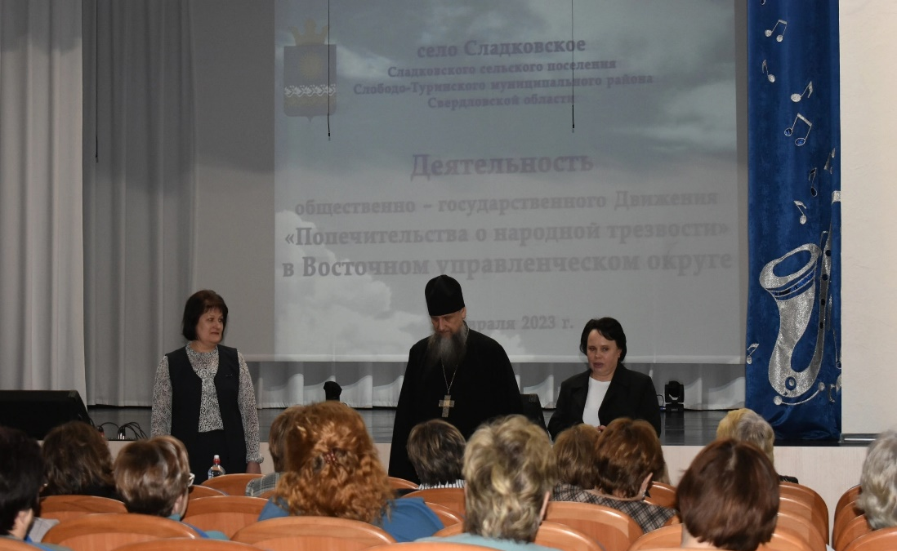
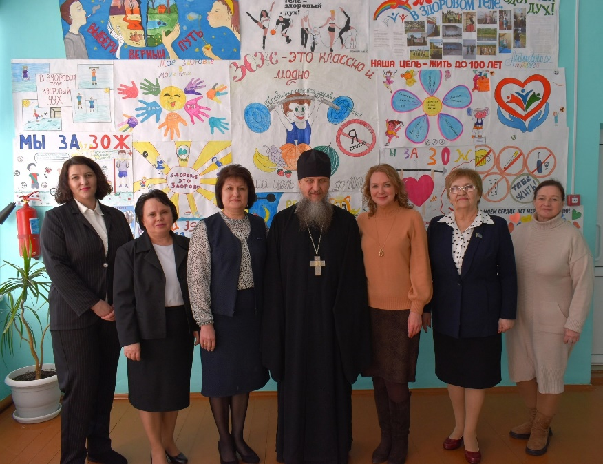
Итоги за первое полугодие 2023 года
8 февраля в Сладковском Доме культуры Круглый стол "Деятельность общественно-государственного Движения «Попечительство о народной трезвости» в Восточном управленческом округе"
Участниками круглого стола стали представители администраций муниципальных образований, городских округов, сельских поселений и актива отделений Общественно-государственного движения «Попечительство о народной трезвости» Восточного управленческого округа.

Slide 12
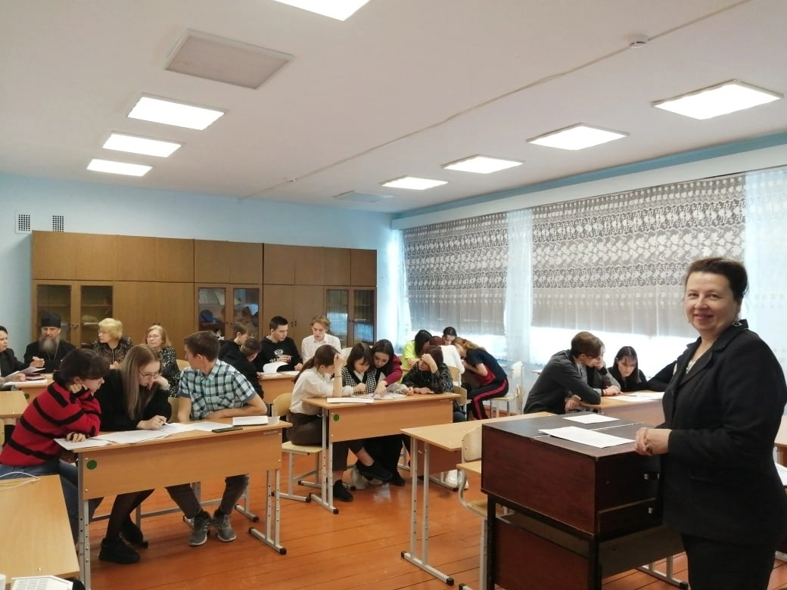
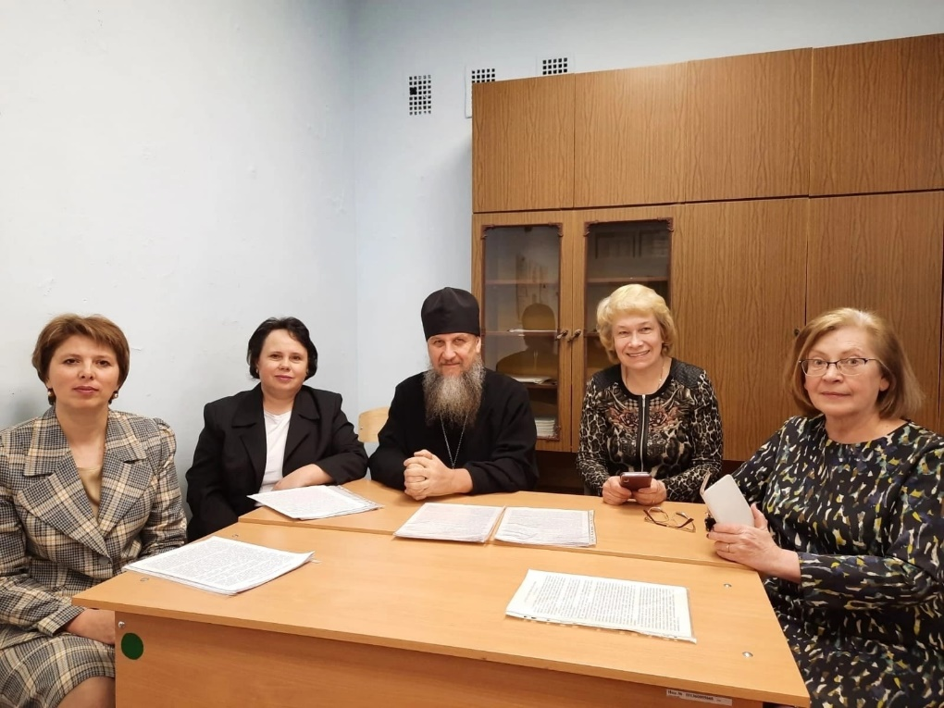
Итоги за первое полугодие 2023 года
8 февраля в Сладковской СОШ со старшеклассниками прошел практикум "Технология коллективного взаимодействия.
Учебная игра «Основы трезвого образа жизни»
С педагогами школы - круглый стол "Проблемы и перспективы духовно-нравственного и трезвенного просвещения подростков и молодежи в современных условиях"

Slide 13
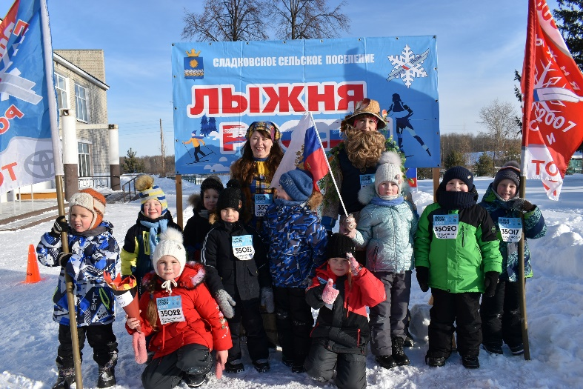
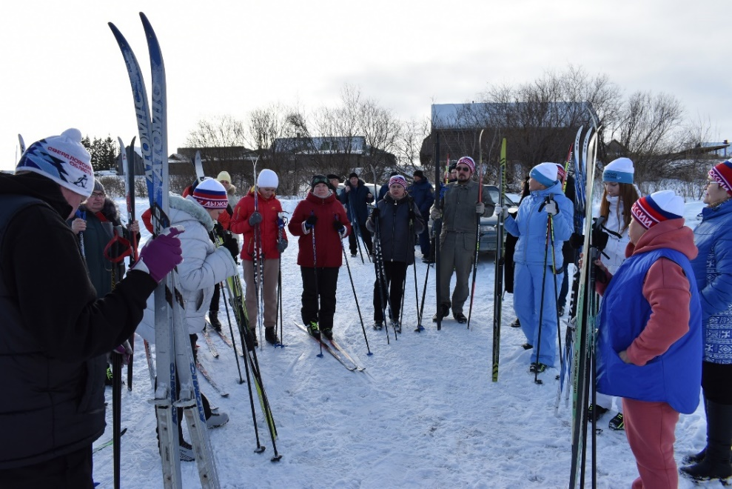
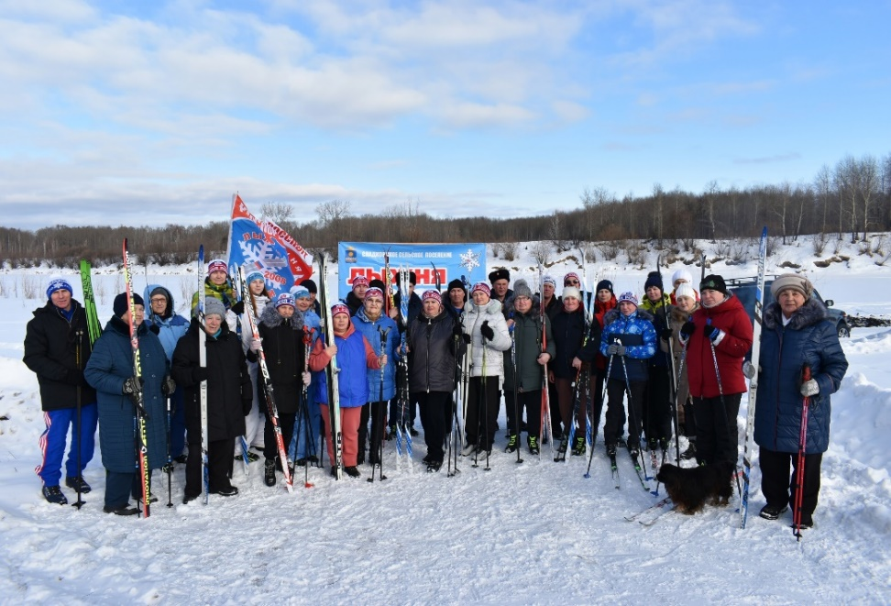
Итоги за первое полугодие 2023 года
10 февраля в селе Сладковское состоялась Всероссийская массовая лыжная гонка «Лыжня России-2023»

Slide 14
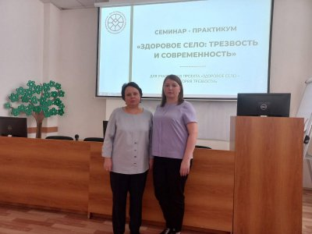
Итоги за первое полугодие 2023 года
Участие в семинаре-практикуме «Здоровое село: трезвость и современность»
24 апреля директор Сладковского культурно-досугового центра Надежда Анатольевна Новикова и специалист администрации Сладковского сельского поселения Екатерина Георгиевна Комлева приняли участие в семинаре-практикуме «Здоровое село: трезвость и современность».
В ходе семинара прошло обучение по организации таких форм работы трезвенного просвещения, как создание попечительств о народной трезвости и организация волонтерских отрядов на территории сельских поселений.

Slide 15
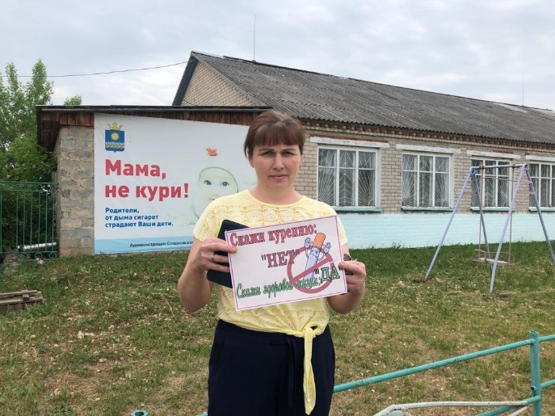
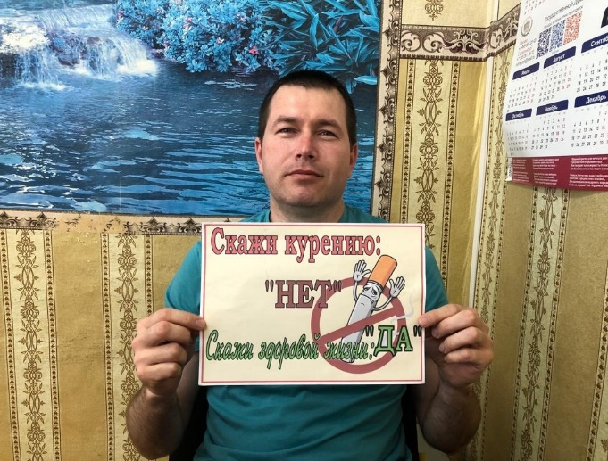
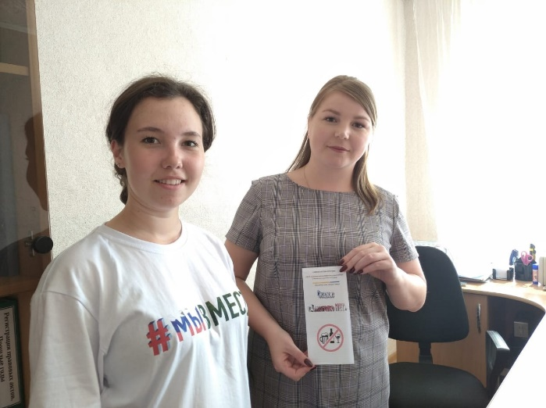
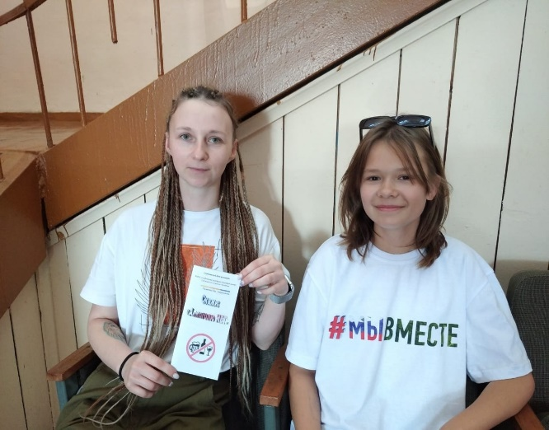
Итоги за первое полугодие 2023 года
Неделя отказа от табака c 29 мая по 4 июня
(в честь Всемирного дня без табака 31 мая)
Неделя отказа от алкоголя
c 12 по 18 июня

Slide 16
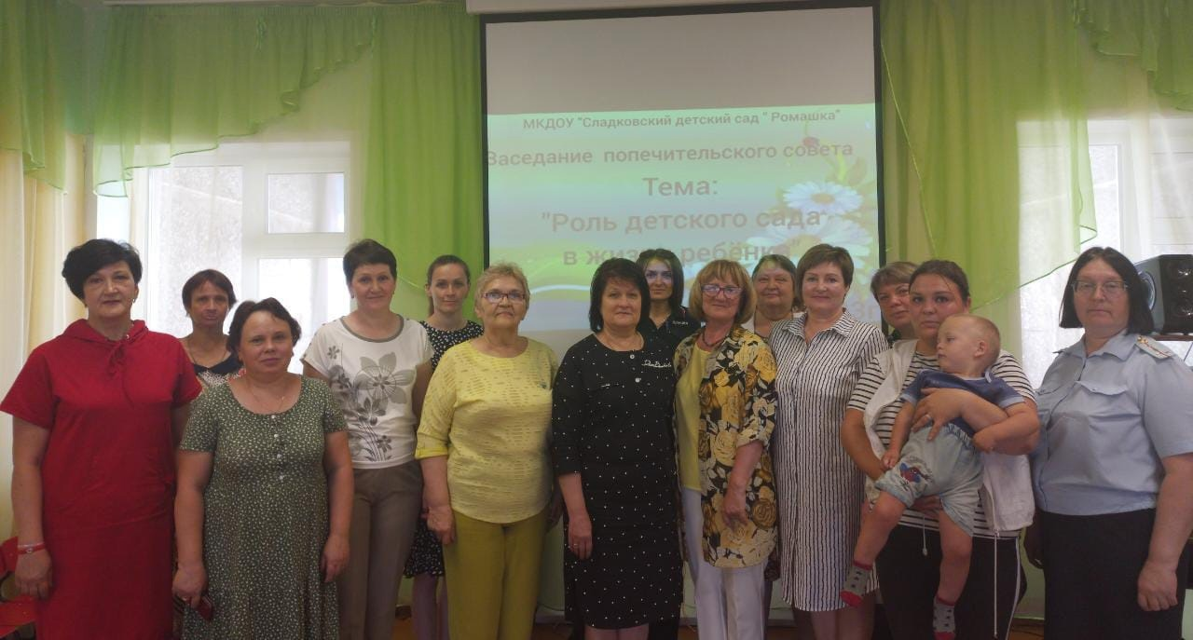
Итоги за первое полугодие 2023 года
Заседание отделения общественно-государственного движения «Попечительство о народной трезвости» с. Сладковское 06.06.2023 г.
Повестка заседания:
Об итогах проведения социально-педагогического проекта «Будь здоров!» Муниципального автономного общеобразовательного учреждения "Сладковская средняя общеобразовательная школа" в 2022-2023 учебном году.
Организация занятости детей в летний период.
Посещение детей дошкольного образовательного учреждения Муниципальное казенное дошкольное образовательное учреждение «Сладковский детский сад «Ромашка».

Slide 17
Спасибо
за внимание!

